Slide 1
Μετάφραση και Γενετικός Κώδικας
Σχολή Θετικών Επιστημών
Τμήμα Βιολογίας
Τομέας Βιοχημείας και Μοριακής Βιολογίας
Χρήστος Κ. Κοντός, Ph.D.
Επίκουρος Καθηγητής, Τμήμα Βιολογίας, Ε.Κ.Π.Α.

Slide 2
Μετάφραση
Ενότητες
Αγγελιοφόρο RNA
Μεταφορικό RNA
Πρόσδεση των αμινοξέων στο tRNA
Το ριβόσωμα
Έναρξη της μετάφρασης
Επιμήκυνση της μετάφρασης
Τερματισμός της μετάφρασης
Ρύθμιση της μετάφρασης
Ρύθμιση του mRNA και της σταθερότητας της πρωτεΐνης εξαρτώμενη από τη μετάφραση

Slide 3
Μετάφραση
Έννοιες
Μετάφραση
4 κύρια συστατικά: mRNA, tRNA, αμινο-ακυλο-tRNA συνθετάσες και ριβόσωμα
Κωδικόνιο
Ανοιχτό πλαίσιο ανάγνωσης (ORF)
Κωδικόνια έναρξης και λήξης
Πολυσιστρονικό mRNA / Μονοσιστρονικό mRNA
Θέσεις δέσμευσης ριβοσώματος
Αλληλουχία Shine-Dalgarno
Μεταφραστική σύζευξη
5’ καλύπτρα
Σάρωση
Αλληλουχία Kozak: 5’-G/ANNAUGG-3’ / πολύ-A ουρά

Slide 4
Μετάφραση
Έννοιες
Αφόρτιστο tRNA
Αδενυλυλίωση
Φόρτιση του tRNA
Βάση-διαλογέας
Ριβόσωμα
Ενεργό κέντρο της πεπτιδυλικής τρανσφεράσης
Ενεργό κέντρο αποκωδικοποίησης
Κύκλος του ριβοσώματος
Πολυριβόσωμα ή πολύσωμα
Πεπτίδυλο-tRNA
Αντίδραση της πεπτιδυλικής τρανσφεράσης
Θέσεις Α, Ρ και Ε

Slide 5
Αγγελιοφόρο RNA
Οι πολυπεπτιδικές αλυσίδες καθορίζονται από ανοικτά πλαίσια ανάγνωσης.

Slide 6
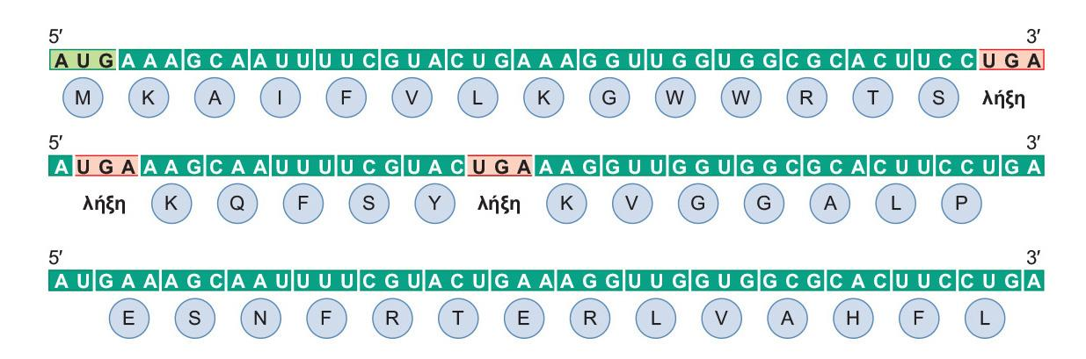
Τρία πιθανά πλαίσια ανάγνωσης της οδηγού αλληλουχίας trp της Escherichia coli.

Slide 7
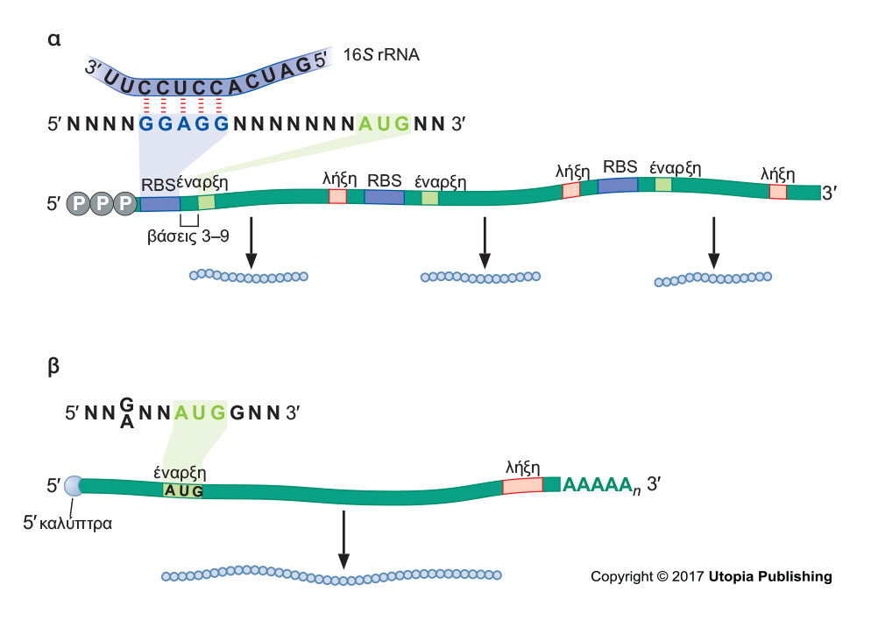
Δομή του αγγελιοφόρου RNA.

Slide 8
Αγγελιοφόρο RNA
Οι πολυπεπτιδικές αλυσίδες καθορίζονται από ανοικτά πλαίσια ανάγνωσης.
Τα προκαρυωτικά mRNA έχουν μια θέση δέσμευσης στο ριβόσωμα, η οποία στρατολογεί τη μεταφραστική μηχανή.
Τα ευκαρυωτικά mRNA τροποποιούνται στα 5’ και 3’ άκρα τους για να διευκολύνουν τη μετάφραση.

Slide 9
Μεταφορικό RNA
Τα tRNA είναι προσαρμογείς μεταξύ κωδικονίων και αμινοξέων.

Slide 10
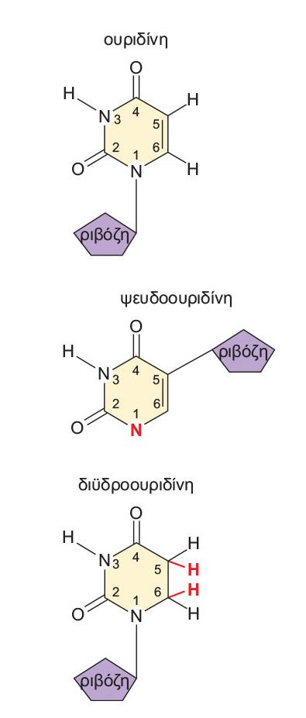
Ένα υποσύνολο τροποποιημένων νουκλεοσιδίων που απαντούν στο tRNA.

Slide 11
Μεταφορικό RNA
Τα tRNA είναι προσαρμογείς μεταξύ κωδικονίων και αμινοξέων.
Τα tRNA μοιράζονται μια δευτεροταγή δομή που ομοιάζει με τριφύλλι.

Slide 12
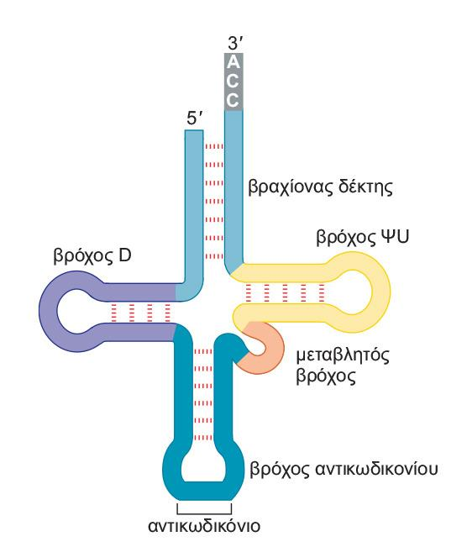
Αναπαράσταση της δευτεροταγούς δομής του tRNA στη μορφή τριφυλλιού.

Slide 13
Μεταφορικό RNA
Τα tRNA είναι προσαρμογείς μεταξύ κωδικονίων και αμινοξέων.
Τα tRNA μοιράζονται μια δευτεροταγή δομή που ομοιάζει με τριφύλλι.
Τα tRNA έχουν μια τρισδιάστατη δομή σχήματος L.

Slide 14
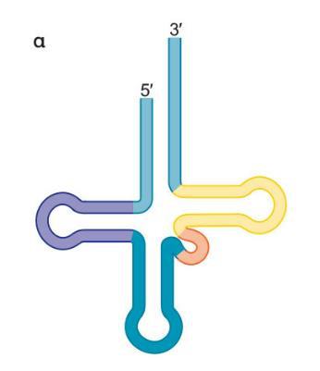
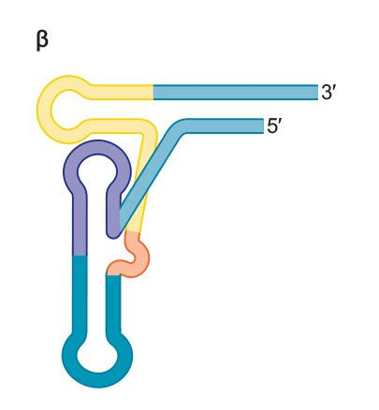
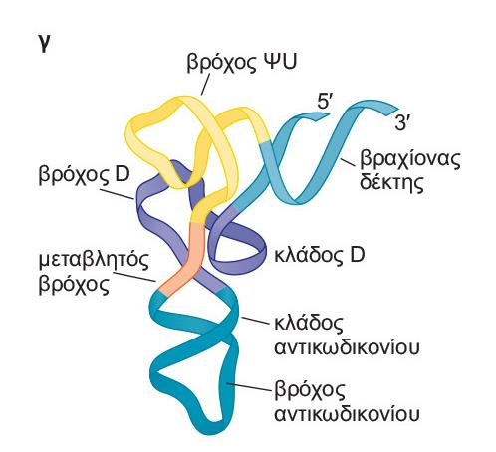
Μετατροπή της δομής τριφυλλιού στην πραγματική τρισδιάστατη δομή ενός tRNA.

Slide 15
Πρόσδεση των αμινοξέων στο tRNA
Τα tRNA φορτίζονται από την πρόσδεση ενός αμινοξέος στο 3’ τελικό νουκλεοτίδιο αδενοσίνης μέσω ενός δεσμού ακυλίου υψηλής ενέργειας.
Οι αμινοάκυλο-tRNA συνθετάσες φορτίζουν τα tRNA σε μια διαδικασία δύο βημάτων.

Slide 16
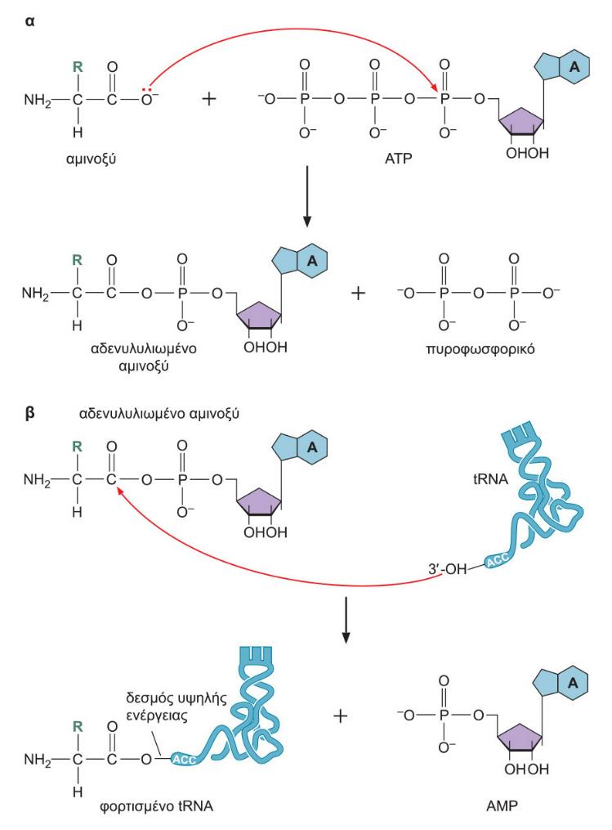
Τα δύο βήματα της φόρτισης ενός αμινοάκυλο-tRNA.

Slide 17
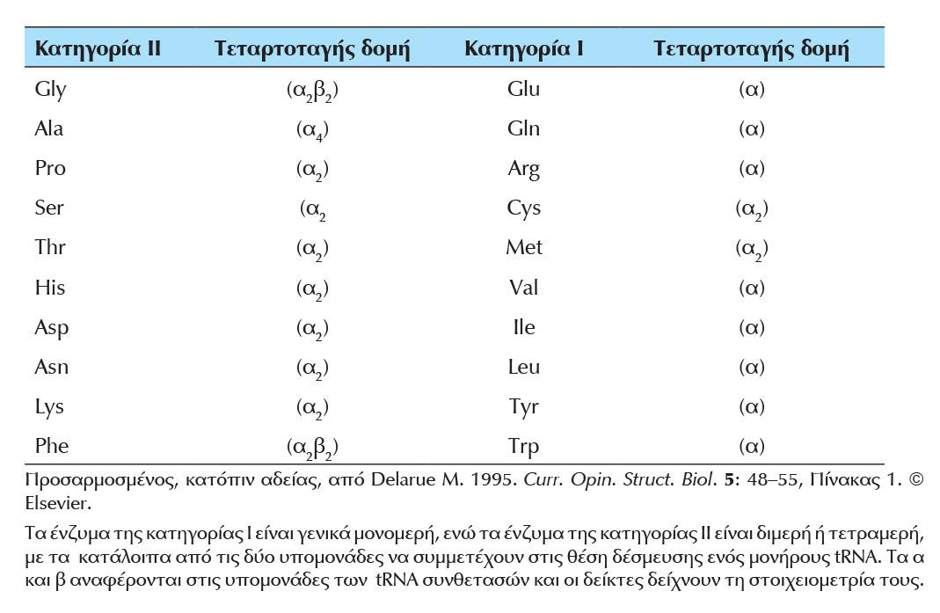
Κατηγορίες των αμινοάκυλο-tRNA συνθετασών.

Slide 18
Πρόσδεση των αμινοξέων στο tRNA
Τα tRNA φορτίζονται από την πρόσδεση ενός αμινοξέος στο 3’ τελικό νουκλεοτίδιο αδενοσίνης μέσω ενός δεσμού ακυλίου υψηλής ενέργειας.
Οι αμινοάκυλο-tRNA συνθετάσες φορτίζουν τα tRNA σε μια διαδικασία δύο βημάτων.
Κάθε αμινοάκυλο-tRNA συνθετάση προσδένει ένα μονήρες αμινοξύ σε ένα ή περισσότερα μόρια tRNA.
Οι tRNA συνθετάσες αναγνωρίζουν μοναδικά δομικά χαρακτηριστικά των αντίστοιχων tRNA.

Slide 19
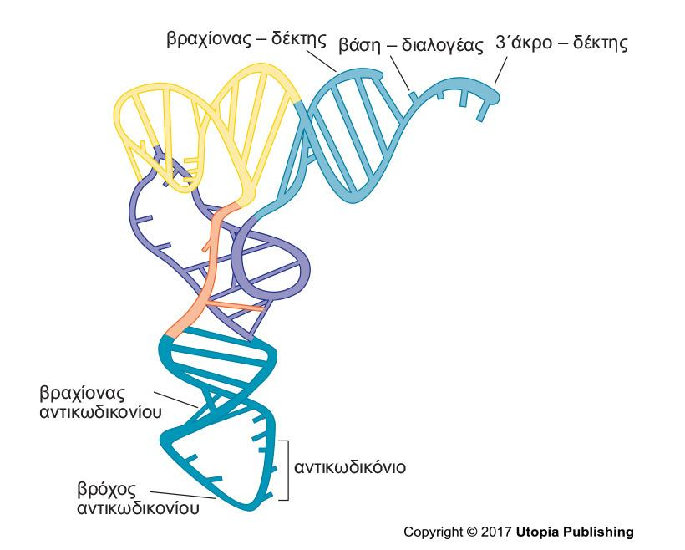
Δομή του tRNA: Στοιχεία απαιτούμενα για την αναγνώριση από την αμινοάκυλο συνθετάση.

Slide 20
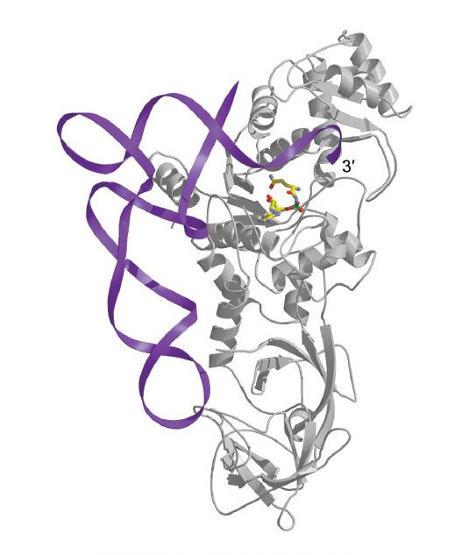
Δομή συγκρυστάλλου της συνθετάσης του γλουταμίνυλο-αμινοάκυλο-tRNA με το tRNA^{Gln}.

Slide 21
Πρόσδεση των αμινοξέων στο tRNA
Τα tRNA φορτίζονται από την πρόσδεση ενός αμινοξέος στο 3’ τελικό νουκλεοτίδιο αδενοσίνης μέσω ενός δεσμού ακυλίου υψηλής ενέργειας.
Οι αμινοάκυλο-tRNA συνθετάσες φορτίζουν τα tRNA σε μια διαδικασία δύο βημάτων.
Κάθε αμινοάκυλο-tRNA συνθετάση προσδένει ένα μονήρες αμινοξύ σε ένα ή περισσότερα μόρια tRNA.
Οι tRNA συνθετάσες αναγνωρίζουν μοναδικά δομικά χαρακτηριστικά των αντίστοιχων tRNA.
Ο σχηματισμός αμινοάκυλο-tRNA είναι πολύ ακριβής.

Slide 22
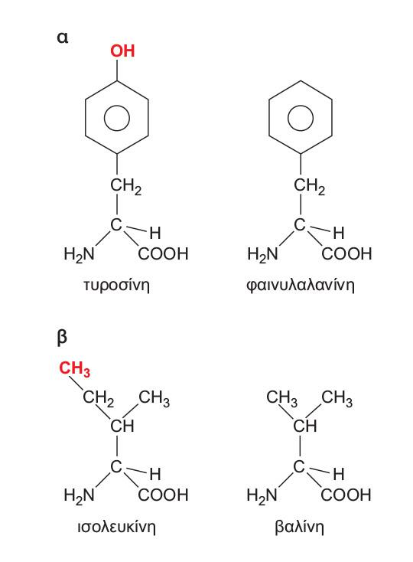
Διαφοροποιά χαρακτηριστικά παρόμοιων αμινοξέων.

Slide 23
Πρόσδεση των αμινοξέων στο tRNA
Τα tRNA φορτίζονται από την πρόσδεση ενός αμινοξέος στο 3’ τελικό νουκλεοτίδιο αδενοσίνης μέσω ενός δεσμού ακυλίου υψηλής ενέργειας.
Οι αμινοάκυλο-tRNA συνθετάσες φορτίζουν τα tRNA σε μια διαδικασία δύο βημάτων.
Κάθε αμινοάκυλο-tRNA συνθετάση προσδένει ένα μονήρες αμινοξύ σε ένα ή περισσότερα μόρια tRNA.
Οι tRNA συνθετάσες αναγνωρίζουν μοναδικά δομικά χαρακτηριστικά των αντίστοιχων tRNA.
Ο σχηματισμός αμινοάκυλο-tRNA είναι πολύ ακριβής.
Ορισμένες αμινοάκυλο-tRNA συνθετάσες χρησιμοποιούν ένα θύλακο επιμέλειας για να φορτίζουν τα μόρια tRNA με υψηλή ακρίβεια.
Το ριβόσωμα δεν είναι σε θέση να κάνει διάκριση μεταξύ των μορίων tRNA που είναι φορτισμένα με το σωστό αμινοξύ και εκείνων που είναι φορτισμένα με λανθασμένο αμινοξύ.

Slide 24
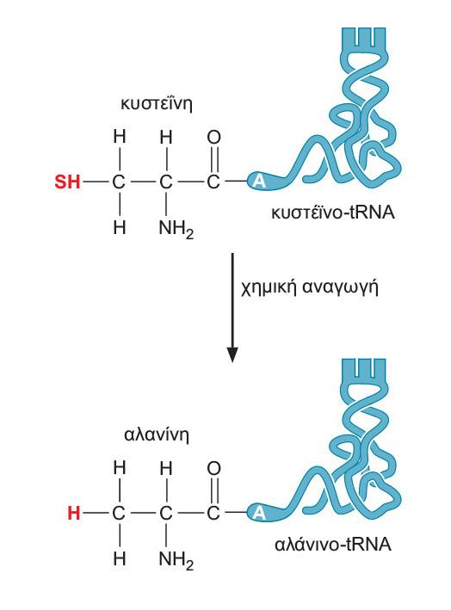
Χημική αναγωγή κυστεΐνο-tRNA^{Cys} σε αλάνινο-tRNA^{Cys}.

Slide 25
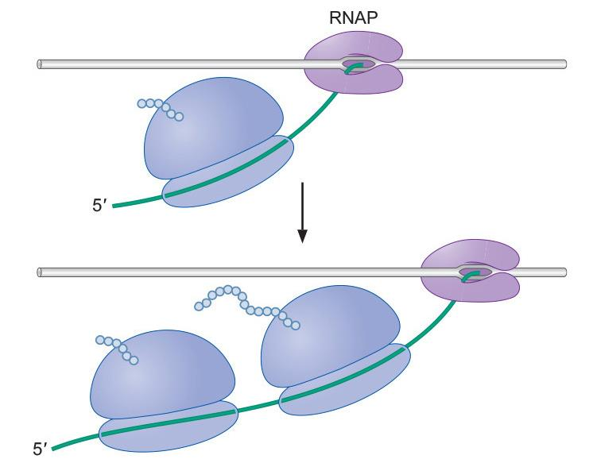
Το ριβόσωμα
Προκαρυωτική RNA πολυμεράση και ριβοσώματα εν δράσει στο ίδιο mRNA.

Slide 26
Το ριβόσωμα
Το ριβόσωμα αποτελείται από μια μεγάλη και μια μικρή υπομονάδα.

Slide 27
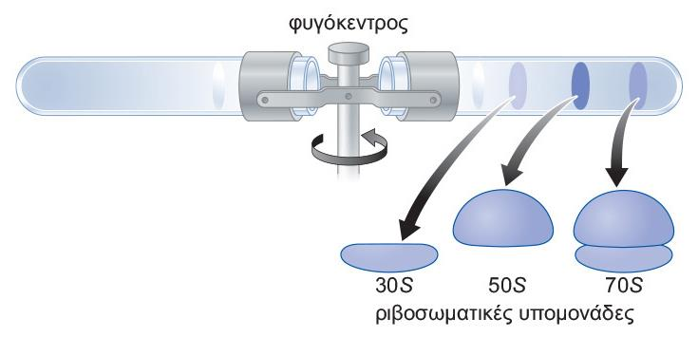
Το ριβόσωμα
Η καθίζηση με υπερφυγοκέντρηση διαχωρίζει τις μεμονωμένες υπομονάδες του βακτηριακού ριβοσώματος από το πλήρες ριβόσωμα.

Slide 28
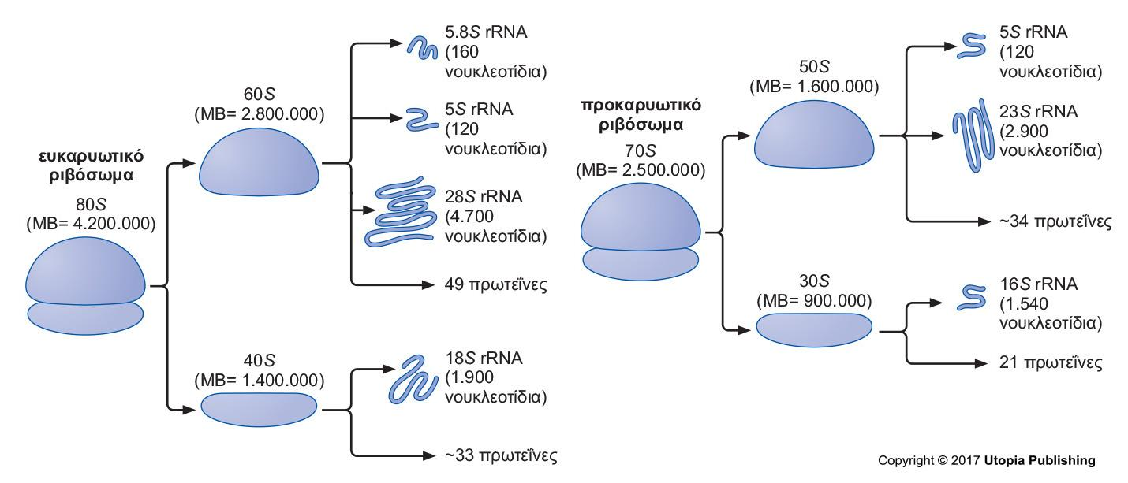
Το ριβόσωμα
Σύνθεση των προκαρυωτικών και των ευκαρυωτικών ριβοσωμάτων.

Slide 29
Το ριβόσωμα
Το ριβόσωμα αποτελείται από μια μεγάλη και μια μικρή υπομονάδα.
Η μεγάλη και η μικρή υπομονάδα ενώνονται και διαχωρίζονται κατά τη διάρκεια ενός κύκλου μετάφρασης.

Slide 30
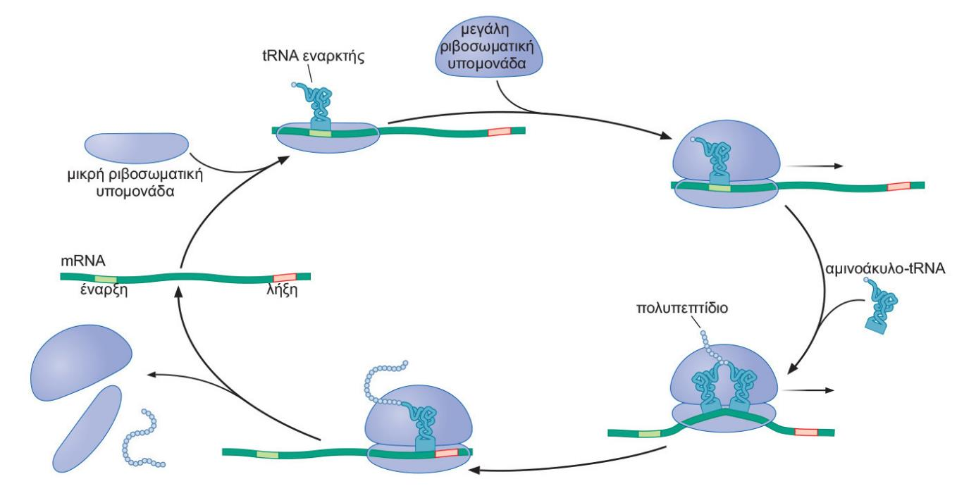
Το ριβόσωμα
Επισκόπηση των γεγονότων της μετάφρασης: Ο κύκλος του ριβοσώματος.

Slide 31
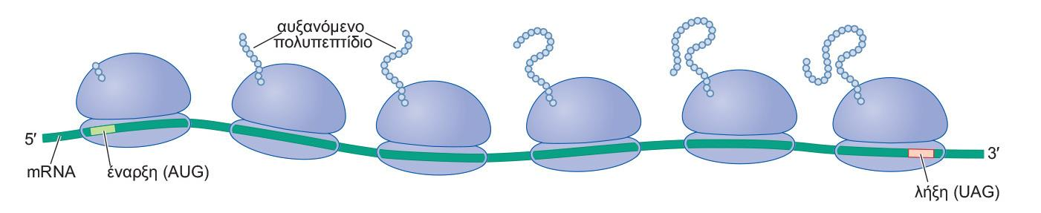
Το ριβόσωμα
Ένα πολυριβόσωμα.

Slide 32
Το ριβόσωμα
Το ριβόσωμα αποτελείται από μια μεγάλη και μια μικρή υπομονάδα.
Η μεγάλη και η μικρή υπομονάδα ενώνονται και διαχωρίζονται κατά τη διάρκεια ενός κύκλου μετάφρασης.
Τα νέα αμινοξέα συνδέονται στο καρβοξυτελικό άκρο της αυξανόμενης πολυπεπτιδικής αλυσίδας.
Οι πεπτιδικοί δεσμοί σχηματίζονται μέσω μεταφοράς της αυξανόμενης πολυπεπτιδικής αλυσίδας από το ένα tRNA στο άλλο.

Slide 33
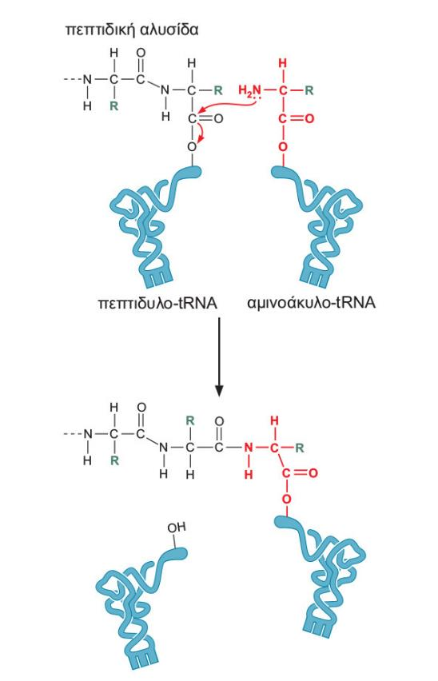
Το ριβόσωμα
Η αντίδραση της πεπτιδυλικής τρανσφεράσης.

Slide 34
Το ριβόσωμα
Το ριβόσωμα αποτελείται από μια μεγάλη και μια μικρή υπομονάδα.
Η μεγάλη και η μικρή υπομονάδα ενώνονται και διαχωρίζονται κατά τη διάρκεια ενός κύκλου μετάφρασης.
Τα νέα αμινοξέα συνδέονται στο καρβοξυτελικό άκρο της αυξανόμενης πολυπεπτιδικής αλυσίδας.
Οι πεπτιδικοί δεσμοί σχηματίζονται μέσω μεταφοράς της αυξανόμενης πολυπεπτιδικής αλυσίδας από το ένα tRNA στο άλλο.
Τα μόρια του ριβοσωμικού RNA είναι και δομικοί και καταλυτικοί καθοριστές του ριβοσώματος.

Slide 35
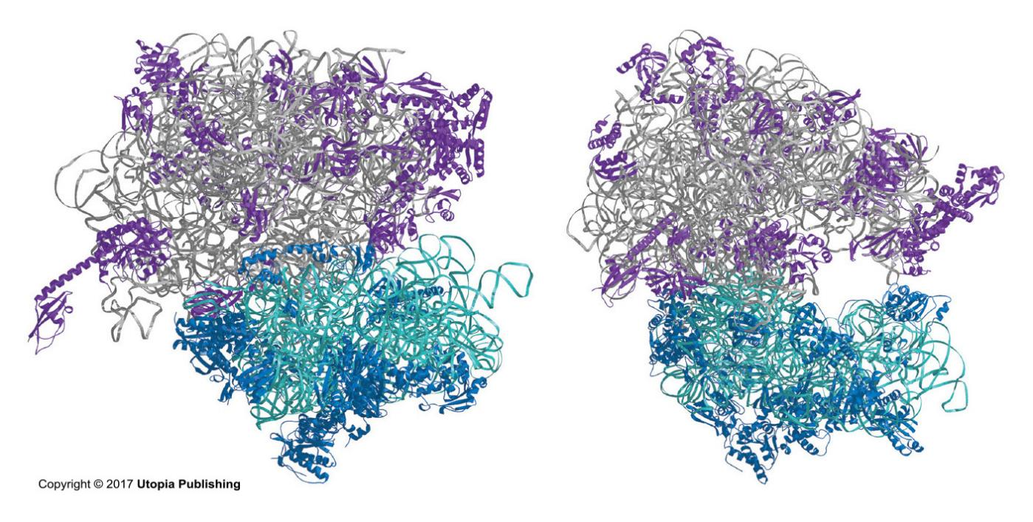
Το ριβόσωμα
Δύο όψεις του ριβοσώματος.

Slide 36
Το ριβόσωμα
Το ριβόσωμα αποτελείται από μια μεγάλη και μια μικρή υπομονάδα.
Η μεγάλη και η μικρή υπομονάδα ενώνονται και διαχωρίζονται κατά τη διάρκεια ενός κύκλου μετάφρασης.
Τα νέα αμινοξέα συνδέονται στο καρβοξυτελικό άκρο της αυξανόμενης πολυπεπτιδικής αλυσίδας.
Οι πεπτιδικοί δεσμοί σχηματίζονται μέσω μεταφοράς της αυξανόμενης πολυπεπτιδικής αλυσίδας από το ένα tRNA στο άλλο.
Τα μόρια του ριβοσωμικού RNA είναι και δομικοί και καταλυτικοί καθοριστές του ριβοσώματος.
Το ριβόσωμα έχει τρεις θέσεις δέσμευσης για το tRNA.

Slide 37
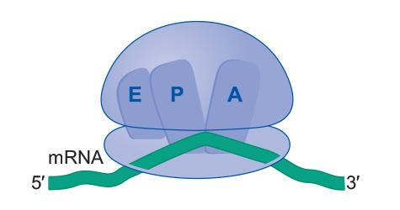
Το ριβόσωμα
Το ριβόσωμα έχει τρεις θέσεις δέσμευσης.

Slide 38
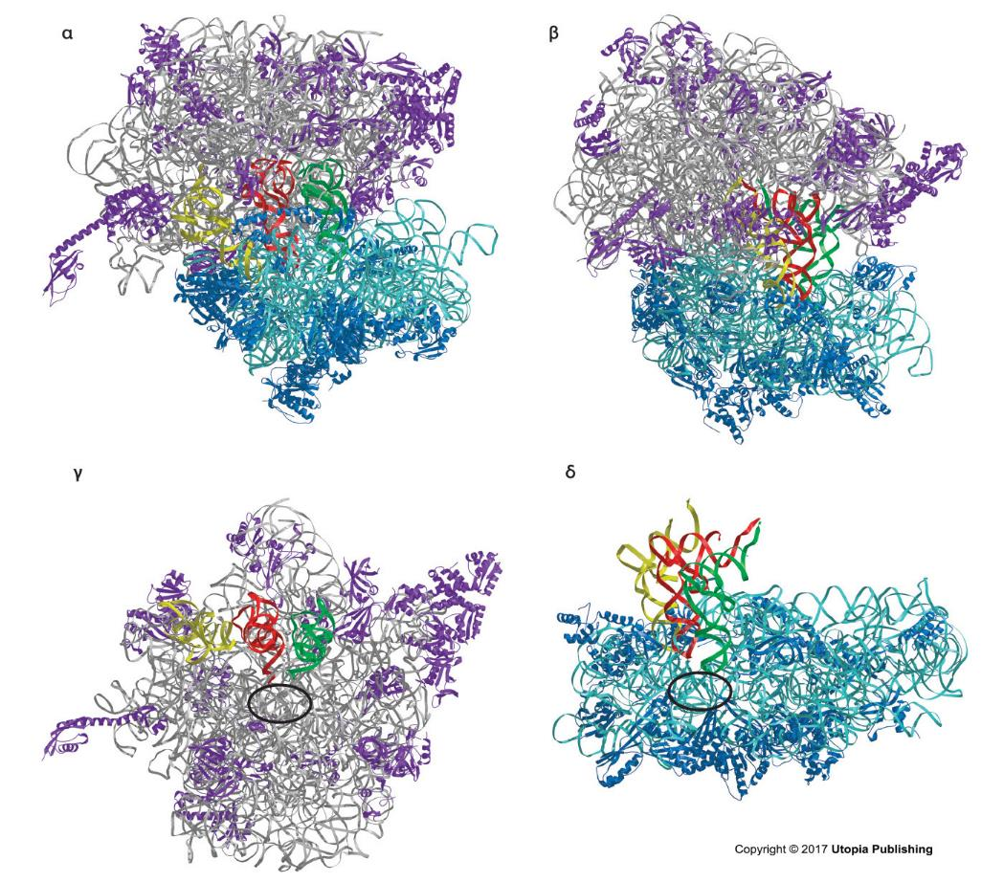
Το ριβόσωμα
Όψεις της τρισδιάστατης δομής του ριβοσώματος, συμπεριλαμβανομένων τριών συνδεδεμένων μορίων tRNA.

Slide 39
Το ριβόσωμα
Το ριβόσωμα αποτελείται από μια μεγάλη και μια μικρή υπομονάδα.
Η μεγάλη και η μικρή υπομονάδα ενώνονται και διαχωρίζονται κατά τη διάρκεια ενός κύκλου μετάφρασης.
Τα νέα αμινοξέα συνδέονται στο καρβοξυτελικό άκρο της αυξανόμενης πολυπεπτιδικής αλυσίδας.
Οι πεπτιδικοί δεσμοί σχηματίζονται μέσω μεταφοράς της αυξανόμενης πολυπεπτιδικής αλυσίδας από το ένα tRNA στο άλλο.
Τα μόρια του ριβοσωμικού RNA είναι και δομικοί και καταλυτικοί καθοριστές του ριβοσώματος.
Το ριβόσωμα έχει τρεις θέσεις δέσμευσης για το tRNA.
Δίαυλοι διαμέσου του ριβοσώματος επιτρέπουν στο mRNA και στο αυξανόμενο πολυπεπτίδιο να εισέρχονται στο ριβόσωμα και/ή να εξέρχονται από αυτό.

Slide 40
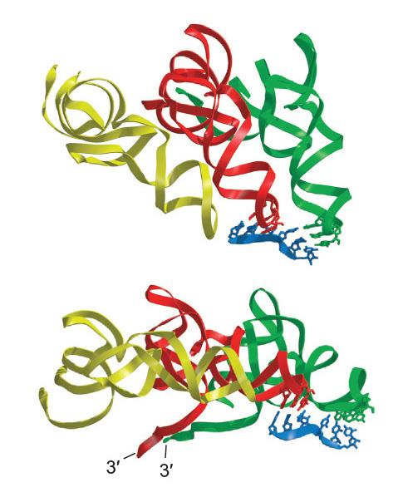
Το ριβόσωμα
Η αλληλεπίδραση μεταξύ των tRNA των θέσεων A και P και του mRNA εντός του ριβοσώματος. Δύο όψεις της δομής του mRNA και των tRNA όπως απαντώνται στο ριβόσωμα.

Slide 41
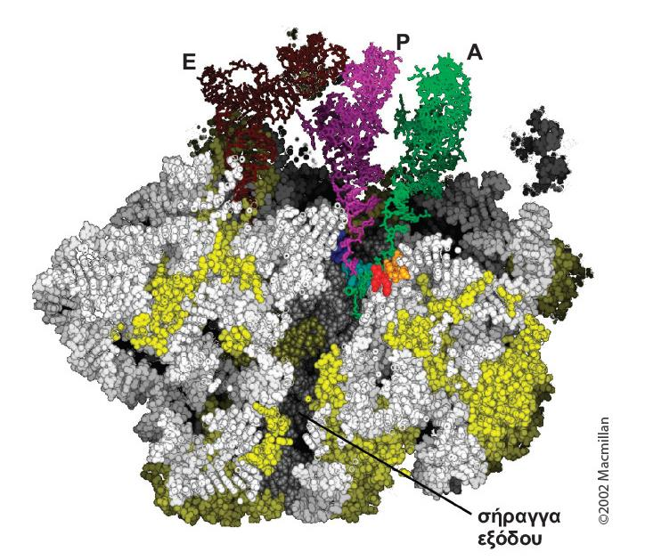
Το ριβόσωμα
Σήραγγα εξόδου του πολυπεπτιδίου.

Slide 42
Έναρξη της μετάφρασης
(στους προκαρυώτες)

Slide 43
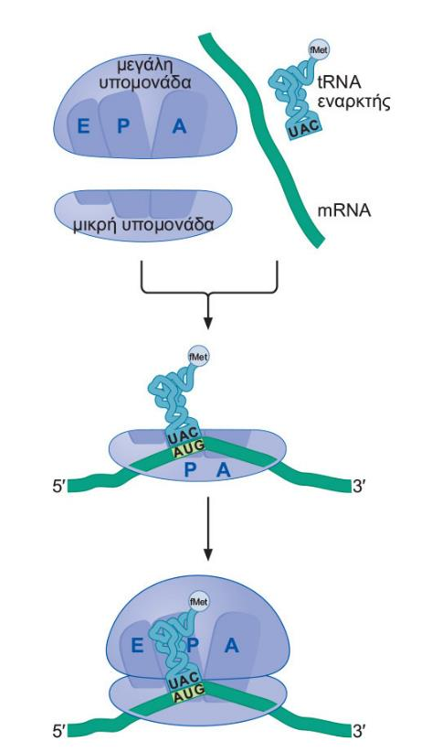
Έναρξη της μετάφρασης (στους προκαρυώτες)
Μια επισκόπηση των γεγονότων έναρξης της μετάφρασης.

Slide 44
Έναρξη της μετάφρασης (στους προκαρυώτες)
Τα προκαρυωτικά mRNA αρχικά στρατολογούνται στη μικρή υπομονάδα μέσω ζευγαρώματος βάσεων με το rRNA.

Slide 45
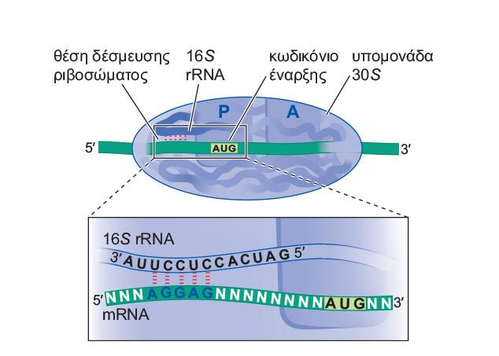
Έναρξη της μετάφρασης (στους προκαρυώτες)
To 16S rRNA αλληλεπιδρά με την RBS για να τοποθετήσει το κωδικόνιο AUG στη θέση P.

Slide 46
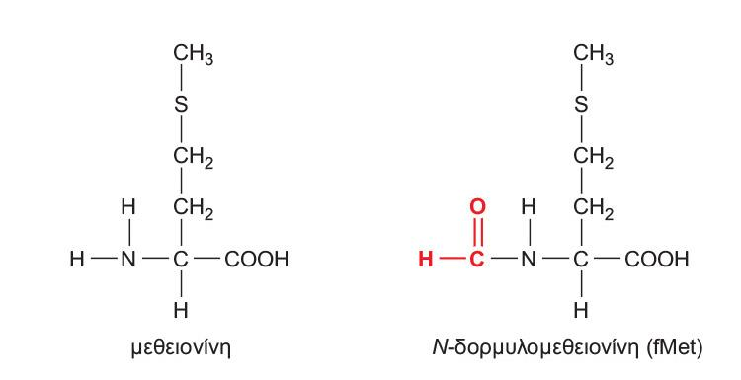
Έναρξη της μετάφρασης (στους προκαρυώτες)
Τα προκαρυωτικά mRNA αρχικά στρατολογούνται στη μικρή υπομονάδα μέσω ζευγαρώματος βάσεων με το rRNA.
Ένα εξειδικευμένο tRNA φορτισμένο με μια τροποποιημένη μεθειονίνη προσδένεται απευθείας στη μικρή υπομονάδα του προκαρυωτικού ριβοσώματος.
Μεθειονίνη και N-φορμυλομεθειονίνη.

Slide 47
Έναρξη της μετάφρασης (στους προκαρυώτες)
Τα προκαρυωτικά mRNA αρχικά στρατολογούνται στη μικρή υπομονάδα μέσω ζευγαρώματος βάσεων με το rRNA.
Ένα εξειδικευμένο tRNA φορτισμένο με μια τροποποιημένη μεθειονίνη προσδένεται απευθείας στη μικρή υπομονάδα του προκαρυωτικού ριβοσώματος.
Τρεις παράγοντες έναρξης κατευθύνουν τη συγκρότηση ενός εναρκτήριου συμπλόκου το οποίο περιέχει mRNA και το tRNA εναρκτή.

Slide 48
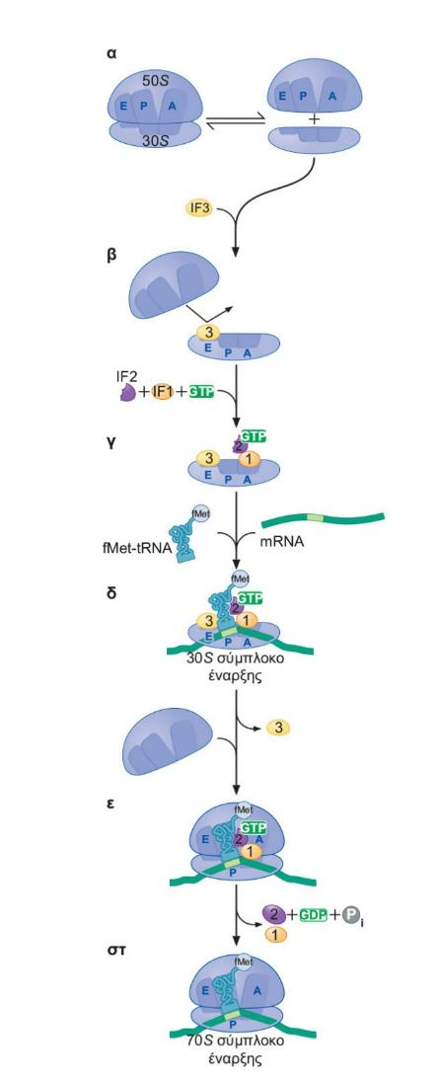
Μια σύνοψη της έναρξης της μετάφρασης στους προκαρυώτες.

Slide 49
Έναρξη της μετάφρασης
(στους ευκαρυώτες)

Slide 50
Έναρξη της μετάφρασης (στους ευκαρυώτες)
Τα ευκαρυωτικά ριβοσώματα στρατολογούνται στο mRNA από την 5’ καλύπτρα.

Slide 51
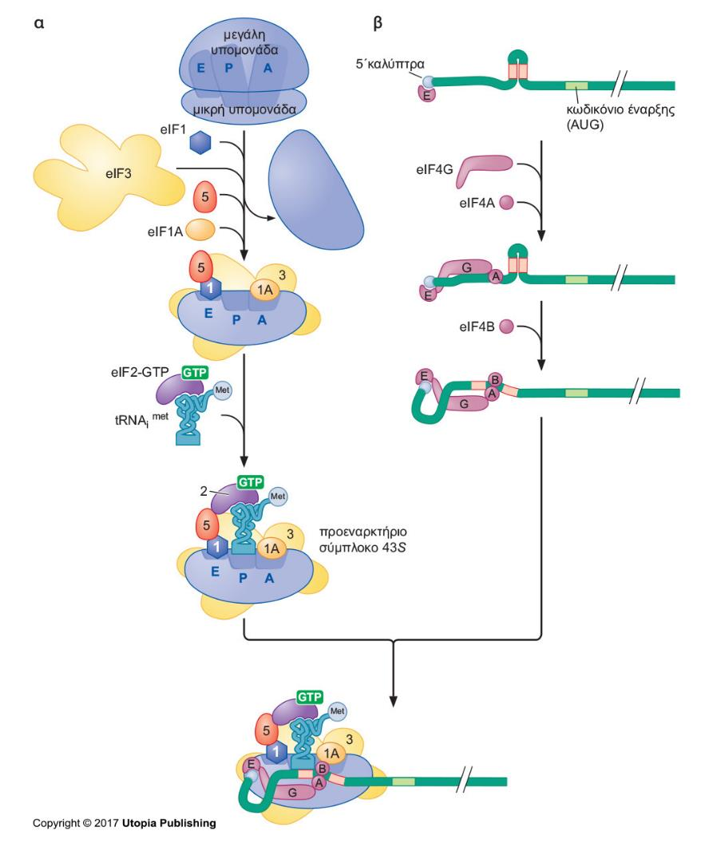
Συγκρότηση της ευκαρυωτικής μικρής ριβοσωμικής υπομονάδας και του tRNA εναρκτή επάνω στο mRNA.
εναρκτήριο σύμπλοκο 48S

Slide 52
Έναρξη της μετάφρασης (στους ευκαρυώτες)
Τα ευκαρυωτικά ριβοσώματα στρατολογούνται στο mRNA από την 5’ καλύπτρα.
Οι παράγοντες έναρξης της μετάφρασης συγκρατούν τα ευκαρυωτικά mRNA σε κύκλους.

Slide 53
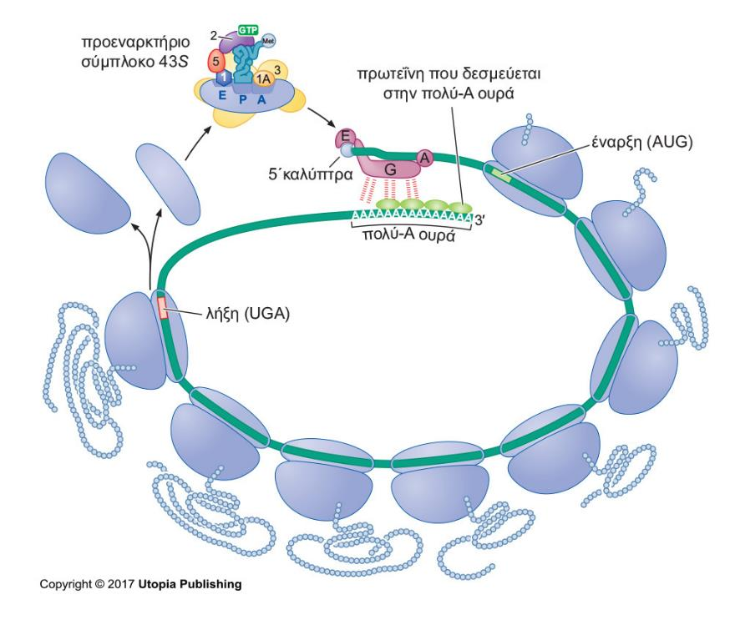
Μοντέλο της κυκλοποίησης του ευκαρυωτικού mRNA.

Slide 54
Έναρξη της μετάφρασης (στους ευκαρυώτες)
Τα ευκαρυωτικά ριβοσώματα στρατολογούνται στο mRNA από την 5’ καλύπτρα.
Οι παράγοντες έναρξης της μετάφρασης συγκρατούν τα ευκαρυωτικά mRNA σε κύκλους.
Το κωδικόνιο έναρξης εντοπίζεται με σάρωση καθοδικά του 5’ άκρου του mRNA.

Slide 55
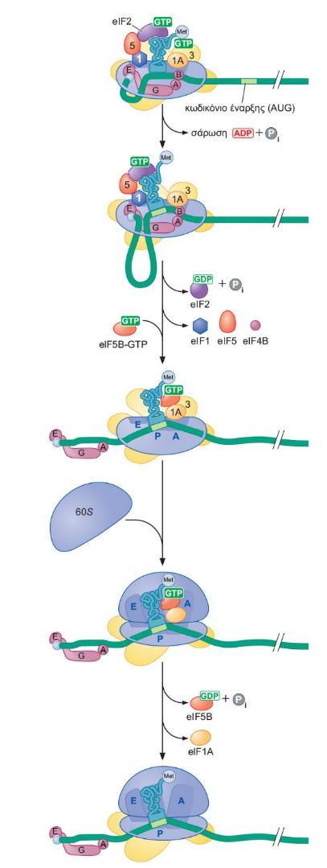
Αναγνώριση του εναρκτηρίου κωδικονίου AUG από το εναρκτήριο σύμπλοκο 48S και προσθήκη της μεγάλης ριβοσωμικής υπομονάδας κατά τη διάρκεια της ευκαρυωτικής έναρξης της μετάφρασης.

Slide 56
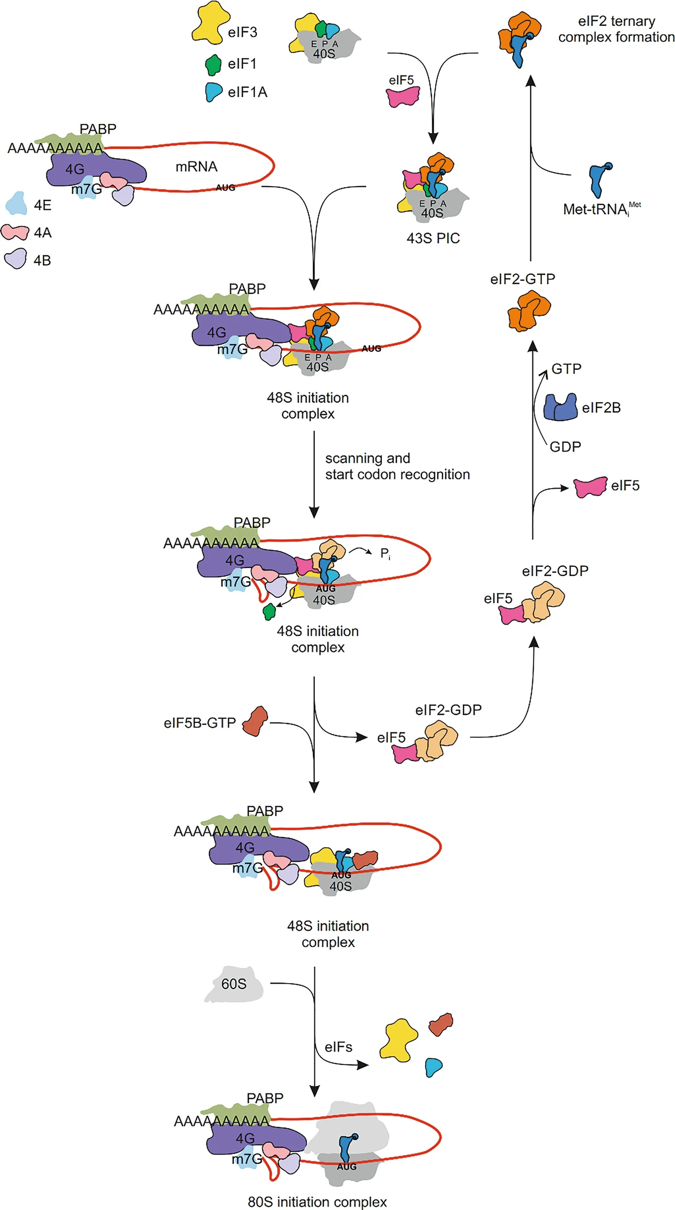
Translation initiation in eukaryotes. eIF2–GTP–Met-tRNAi Met binds to the 40S ribosomes in presence of eIF1, eIF1A, eIF3, and eIF5 to form 43S PIC. Then mRNA is recruited with the help of eIF4F complex to form the 48S IC. After mRNA scanning and recognition of the start codon, the 60S subunit joins with the help of eIF5B to form the 80S ribosome.

Slide 57
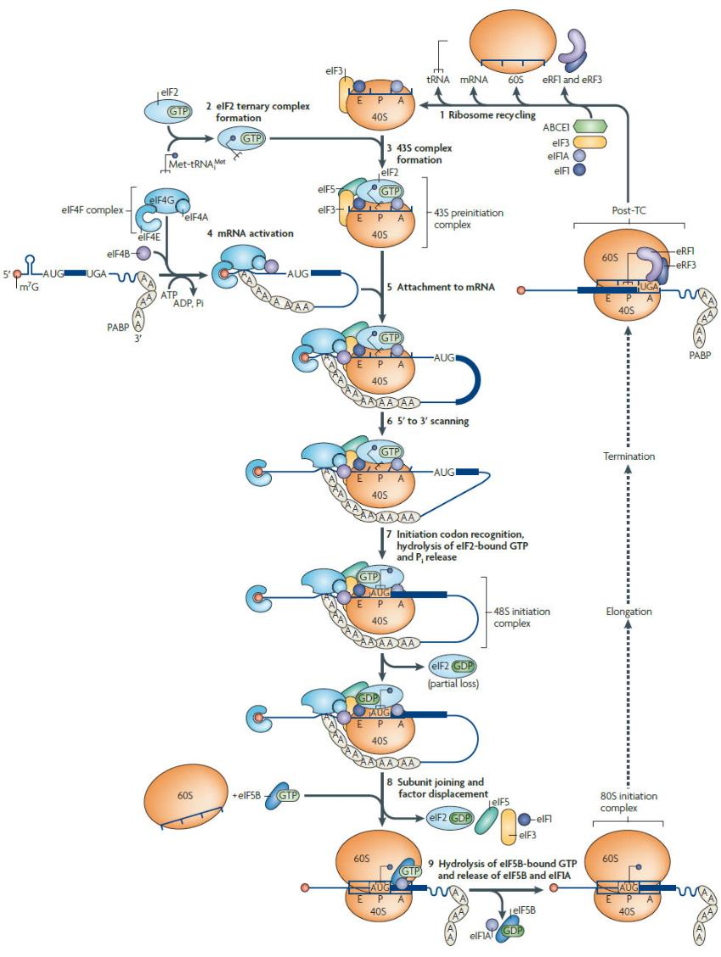

Slide 58
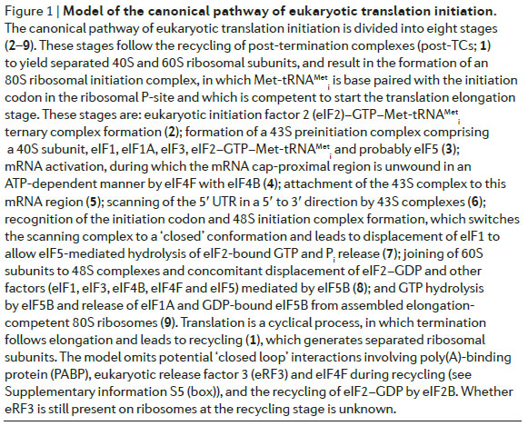

Slide 59
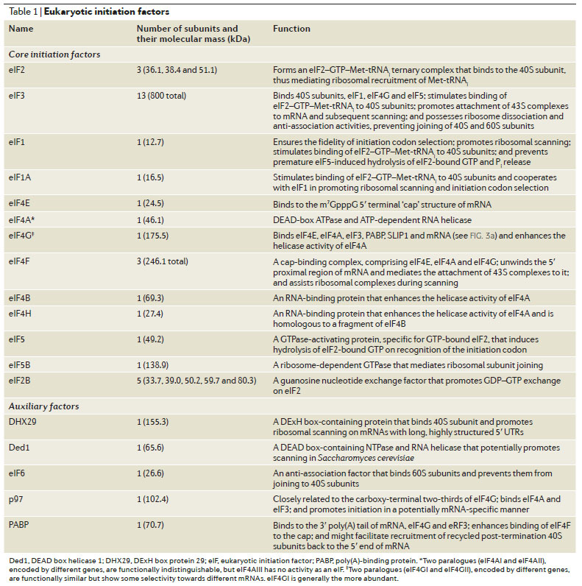

Slide 60
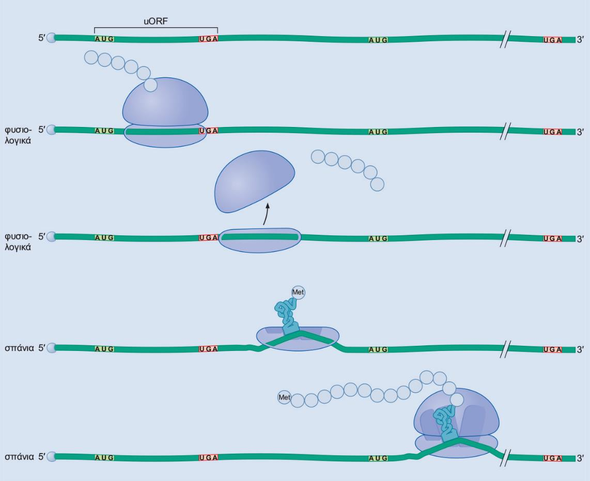
Τα uORF (upstream Open Reading Frames) ρυθμίζουν τη μετάφραση των ORF
(Open Reading Frames) που βρίσκονται καθοδικά.

Slide 61
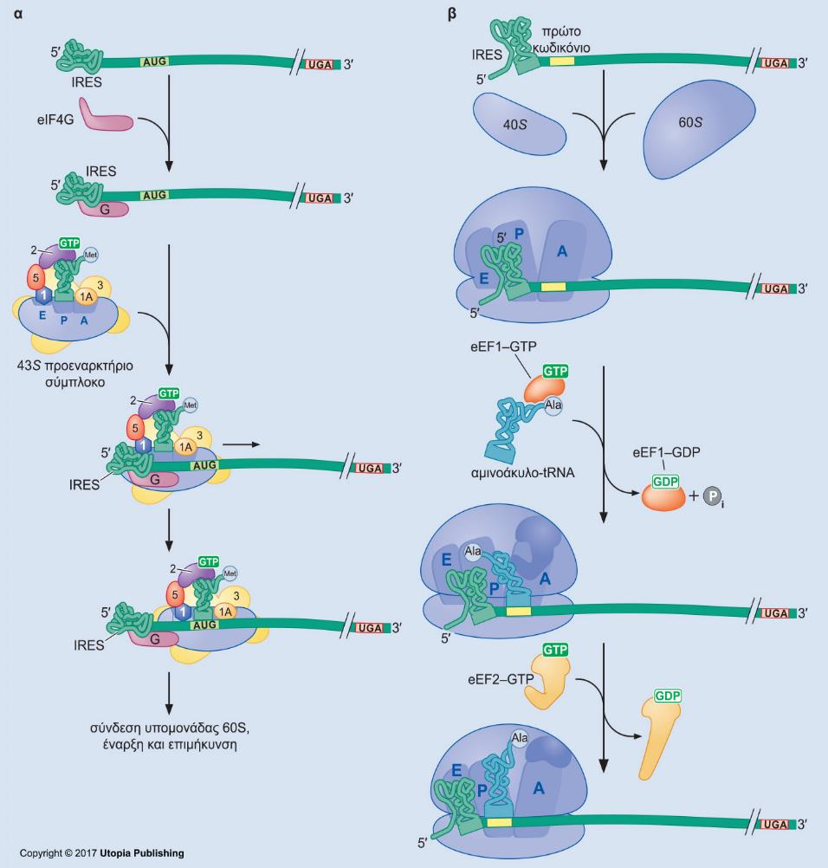

Οι IRES (Internal Ribosome Entry Sites) παρακάμπτουν τις απαιτήσεις έναρξης της μετάφρασης.

Slide 62
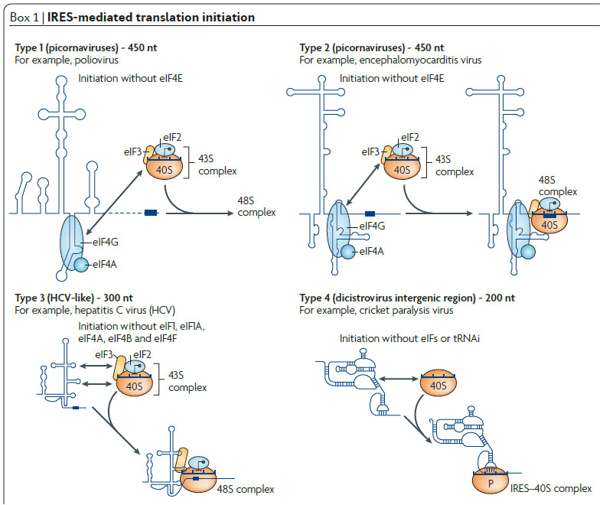

Slide 63
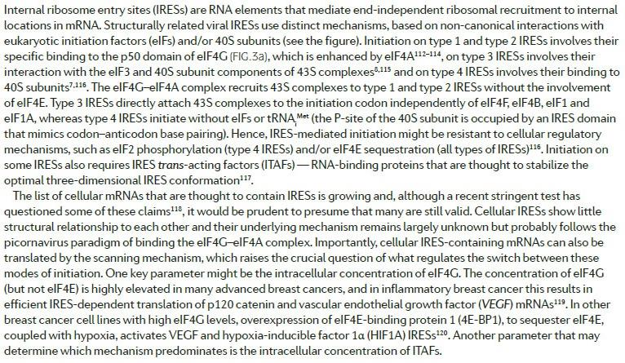

Slide 64
Επιμήκυνση της μετάφρασης
(στους προκαρυώτες)

Slide 65
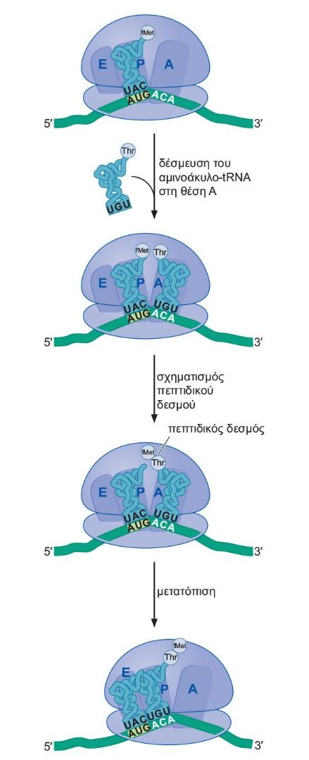
Επιμήκυνση της μετάφρασης (στους προκαρυώτες)
Σύνοψη των βημάτων της επιμήκυνσης της μετάφρασης.

Slide 66
Επιμήκυνση της μετάφρασης (στους προκαρυώτες)
Τα αμινοάκυλο-tRNA παραδίδονται στη θέση A από τον παράγοντα επιμήκυνσης EF-Tu.

Slide 67
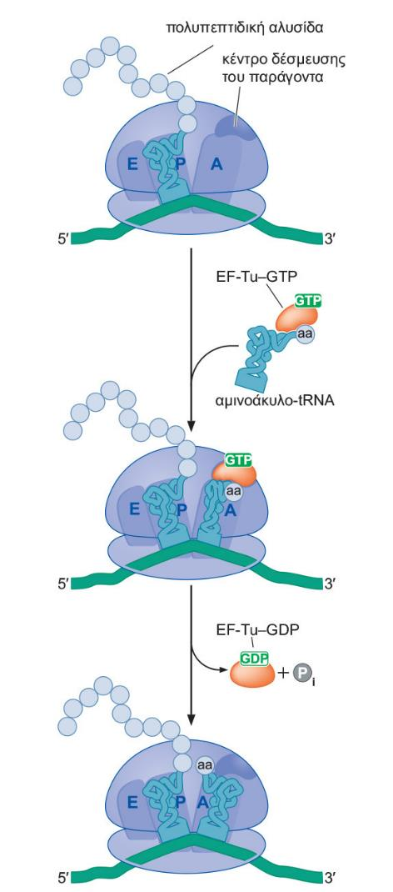
Ο EF-Tu συνοδεύει το αμινοάκυλο-tRNA στη θέση A του ριβοσώματος.

Slide 68
Επιμήκυνση της μετάφρασης (στους προκαρυώτες)
Τα αμινοάκυλο-tRNA παραδίδονται στη θέση A από τον παράγοντα επιμήκυνσης EF-Tu.
Το ριβόσωμα χρησιμοποιεί πολλαπλούς μηχανισμούς προκειμένου να μην επιλέγει λανθασμένα αμινοάκυλο-tRNA.

Slide 69
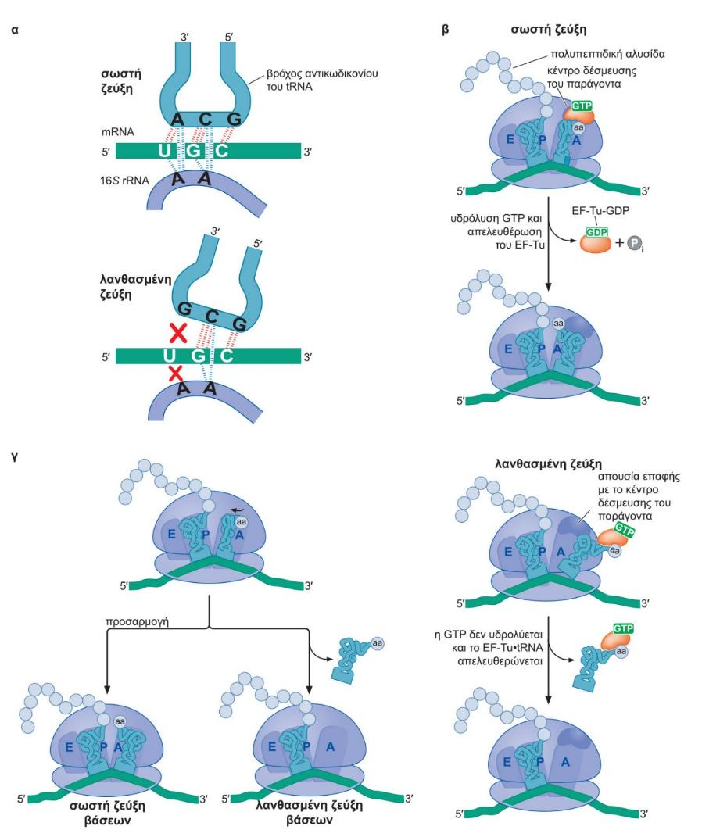
Τρεις μηχανισμοί εξασφάλισης της σωστής ζεύξης μεταξύ του tRNA και του mRNA.

Slide 70
Επιμήκυνση της μετάφρασης (στους προκαρυώτες)
Τα αμινοάκυλο-tRNA παραδίδονται στη θέση A από τον παράγοντα επιμήκυνσης EF-Tu.
Το ριβόσωμα χρησιμοποιεί πολλαπλούς μηχανισμούς προκειμένου να μην επιλέγει λανθασμένα αμινοάκυλο-tRNA.
Το ριβόσωμα είναι ένα ριβοένζυμο.

Slide 71
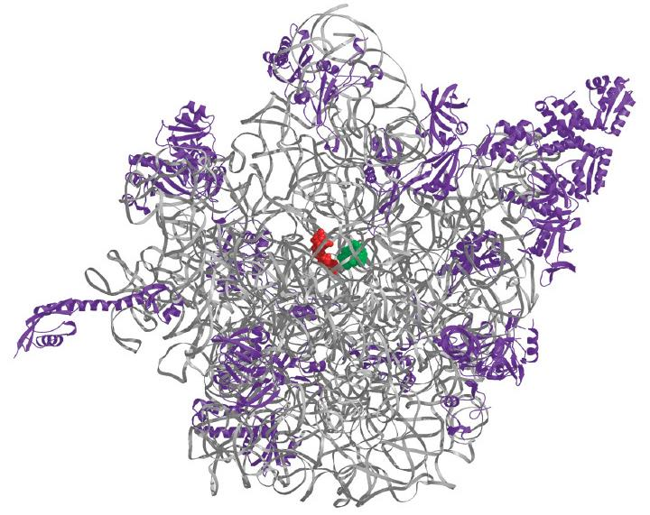
To RNA περιβάλλει το κέντρο της πεπτιδυλικής τρανσφεράσης της μεγάλης ριβοσωμικής υπομονάδας.

Slide 72
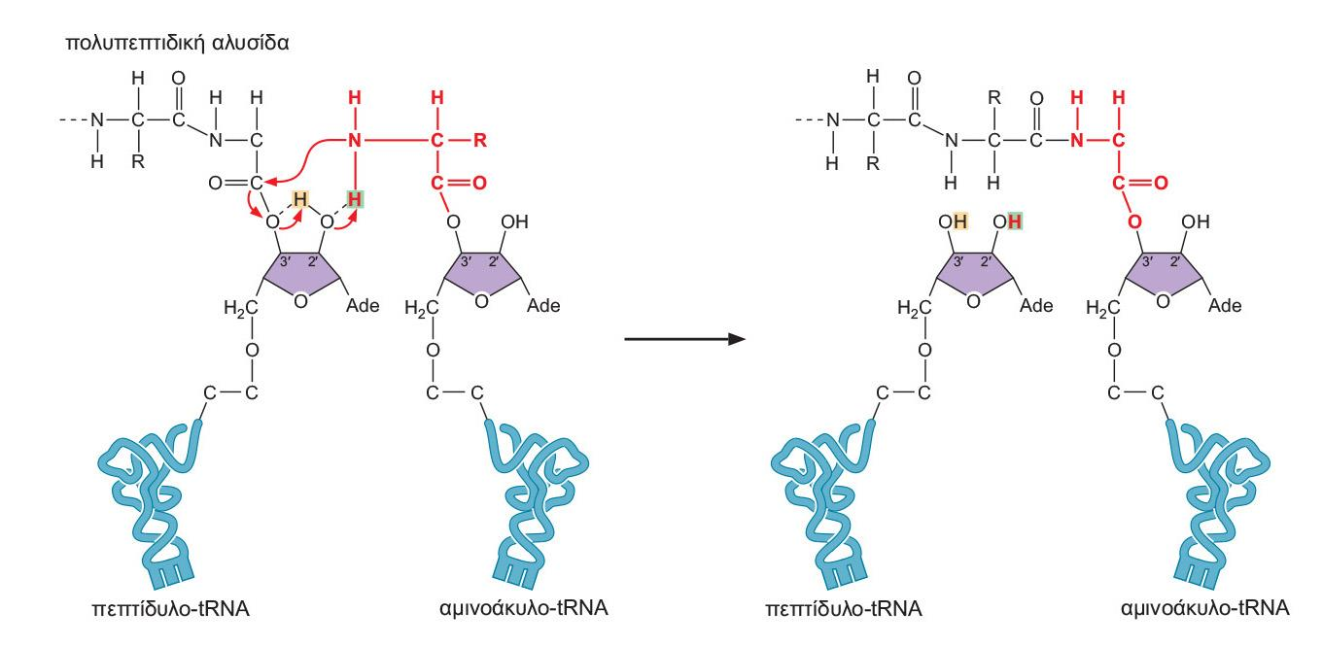
Προτεινόμενος ρόλος του 2’-OH του tRNA της θέσης P στο σχηματισμό πεπτιδικού δεσμού.

Slide 73
Επιμήκυνση της μετάφρασης (στους προκαρυώτες)
Τα αμινοάκυλο-tRNA παραδίδονται στη θέση A από τον παράγοντα επιμήκυνσης EF-Tu.
Το ριβόσωμα χρησιμοποιεί πολλαπλούς μηχανισμούς προκειμένου να μην επιλέγει λανθασμένα αμινοάκυλο-tRNA.
Το ριβόσωμα είναι ένα ριβοένζυμο.
Ο σχηματισμός πεπτιδικού δεσμού και ο παράγοντας επιμήκυνσης EF-G οδηγούν τη μετατόπιση των tRNA και του mRNA.

Slide 74
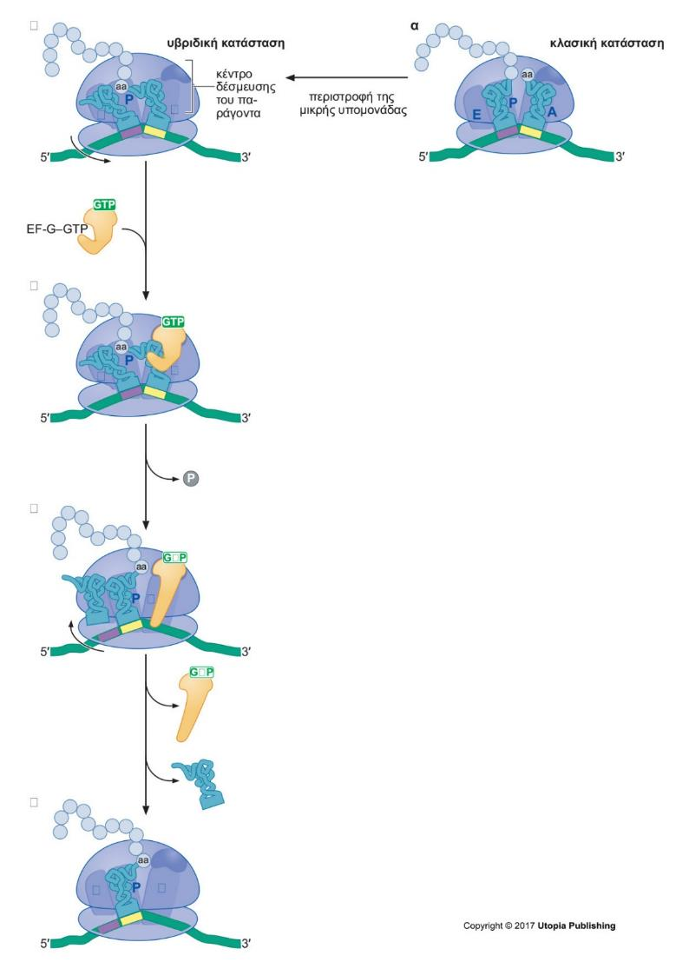
Η διέγερση της μετατόπισης από τον EF-G απαιτεί την υδρόλυση GTP.

Slide 75
Επιμήκυνση της μετάφρασης (στους προκαρυώτες)
Τα αμινοάκυλο-tRNA παραδίδονται στη θέση A από τον παράγοντα επιμήκυνσης EF-Tu.
Το ριβόσωμα χρησιμοποιεί πολλαπλούς μηχανισμούς προκειμένου να μην επιλέγει λανθασμένα αμινοάκυλο-tRNA.
Το ριβόσωμα είναι ένα ριβοένζυμο.
Ο σχηματισμός πεπτιδικού δεσμού και ο παράγοντας επιμήκυνσης EF-G οδηγούν τη μετατόπιση των tRNA και του mRNA.
Ο παράγοντας EF-G οδηγεί τη μετατόπιση, εκτοπίζοντας το tRNA που είναι δεσμευμένο στη θέση A.

Slide 76
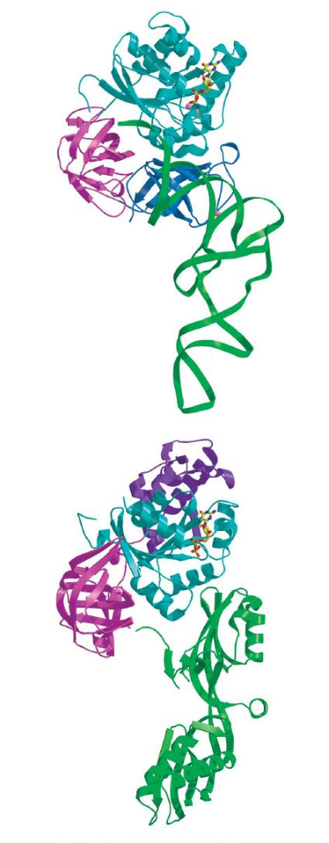
Δομική σύγκριση των παραγόντων επιμήκυνσης.

Slide 77
Επιμήκυνση της μετάφρασης (στους προκαρυώτες)
Codon Recognition (A site):
A new aminoacyl-tRNA (carrying its specific amino acid) enters the ribosome's A (Amino-acyl) site, guided by elongation factor EF-Tu (bound to GTP).
It base-pairs with the mRNA codon.
GTP hydrolysis to GDP confirms correct pairing; EF-Tu-GDP is released, allowing for proofreading.
Peptide Bond Formation (P site):
The ribosome catalyzes the formation of a peptide bond between the amino acid in the A site and the growing polypeptide chain attached to the tRNA in the P (Peptidyl) site.
The bond between the polypeptide and its tRNA in the P site is broken.
Translocation:
The ribosome moves exactly one codon down the mRNA in the 5' to 3' direction, a process catalyzed by elongation factor EF-G (bound to GTP).
The tRNA with the growing polypeptide chain moves from the A site to the P site.
The empty tRNA (from the P site) moves to the E (Exit) site and is released.
The A site is now free for the next aminoacyl-tRNA.

Slide 78
Επιμήκυνση της μετάφρασης (στους προκαρυώτες)
Τα αμινοάκυλο-tRNA παραδίδονται στη θέση A από τον παράγοντα επιμήκυνσης EF-Tu.
Το ριβόσωμα χρησιμοποιεί πολλαπλούς μηχανισμούς προκειμένου να μην επιλέγει λανθασμένα αμινοάκυλο-tRNA.
Το ριβόσωμα είναι ένα ριβοένζυμο.
Ο σχηματισμός πεπτιδικού δεσμού και ο παράγοντας επιμήκυνσης EF-G οδηγούν τη μετατόπιση των tRNA και του mRNA.
Ο παράγοντας EF-G οδηγεί τη μετατόπιση, εκτοπίζοντας το tRNA που είναι δεσμευμένο στη θέση A.
Οι παράγοντες EF-Tu – GDP και EF-G – GDP πρέπει να ανταλλάξουν τη GDP με τη GTP προτού συμμετάσχουν σε ένα νέο κύκλο επιμήκυνσης.

Slide 79
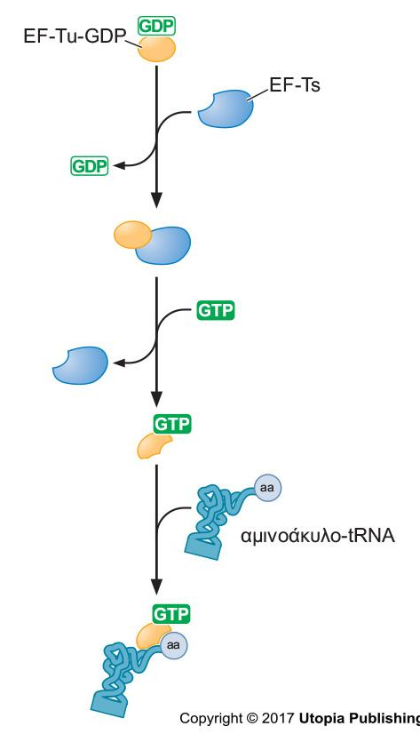
Ο EF-Ts υποκινεί την απελευθέρωση της GDP από τον EF-Tu.

Slide 80
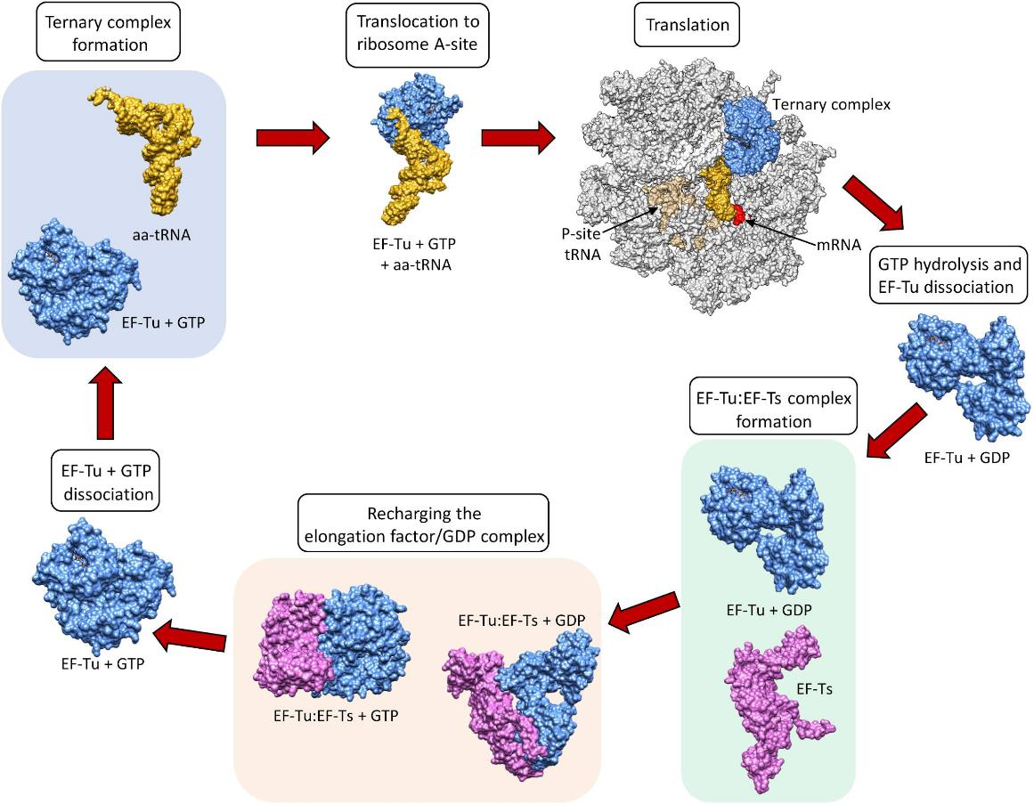
EF-Ts (elongation factor thermo stable) serves as the guanine nucleotide exchange factor for EF-Tu (elongation factor thermo unstable), catalyzing the release of guanosine diphosphate from EF-Tu. This enables EF-Tu to bind to a new guanosine triphosphate molecule, release EF-Ts, and … [see next slide]

Slide 81
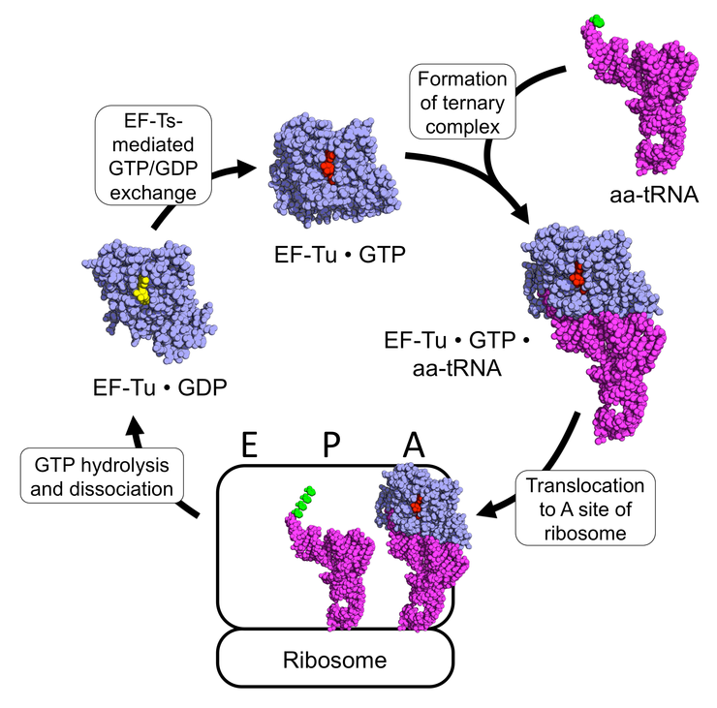
[see previous slide] … and go on to catalyze another aminoacyl tRNA addition.

Slide 82
Επιμήκυνση της μετάφρασης (στους προκαρυώτες)
Τα αμινοάκυλο-tRNA παραδίδονται στη θέση A από τον παράγοντα επιμήκυνσης EF-Tu.
Το ριβόσωμα χρησιμοποιεί πολλαπλούς μηχανισμούς προκειμένου να μην επιλέγει λανθασμένα αμινοάκυλο-tRNA.
Το ριβόσωμα είναι ένα ριβοένζυμο.
Ο σχηματισμός πεπτιδικού δεσμού και ο παράγοντας επιμήκυνσης EF-G οδηγούν τη μετατόπιση των tRNA και του mRNA.
Ο παράγοντας EF-G οδηγεί τη μετατόπιση, εκτοπίζοντας το tRNA που είναι δεσμευμένο στη θέση A.
Οι παράγοντες EF-Tu – GDP και EF-G – GDP πρέπει να ανταλλάξουν τη GDP με τη GTP προτού συμμετάσχουν σε ένα νέο κύκλο επιμήκυνσης.
Ένας κύκλος σχηματισμού πεπτιδικού δεσμού καταναλώνει δύο μόρια GTP και ένα μόριο ATP.

Slide 83
Επιμήκυνση της μετάφρασης
(στους ευκαρυώτες)

Slide 84
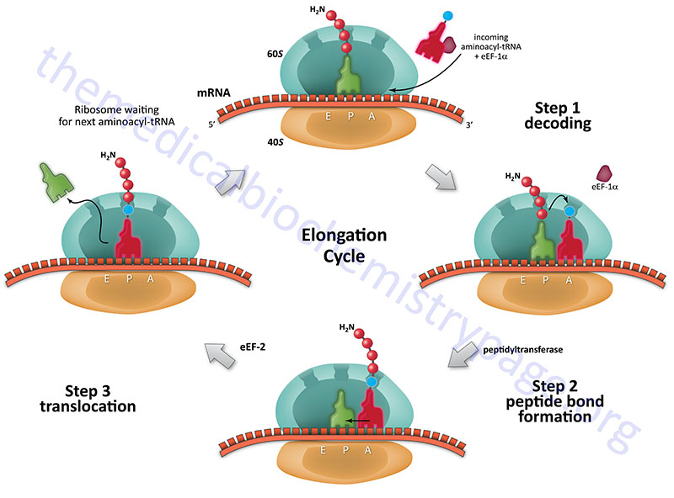
Steps of translation elongation in eukaryotes. Following initiation, the process of translation involves a continuing series of elongation steps.
[see next slide]

Slide 85
[see next slide]
Each step comprises movement of the mRNA through the ribosome so that the tRNA carrying the elongating polypeptide resides within a pocket of the 60S subunit termed the P-site (for peptide site). The elongation factor eEF-1α carries each incoming aminoacyl-tRNA to the A-site (for amino acid site) dependent upon the correct codon-anticodon interactions. The peptide in the P-site is transferred to the amino acid in the A-site through the action of the ribozyme activity known as peptidyltransferase.
Following peptide transfer the elongation factor eEF-2 induces translocation of the ribosome along the mRNA such that the naked tRNA is temporarily within the E-site (for ejection site) of the 60S ribosome and the peptidyl-tRNA is moved to the P-site leaving the A-site empty and residing over the next codon of the mRNA. The process continues until a stop codon is encountered.

Slide 86

Translation elongation in eukaryotes. During decoding, eEF1A delivers aa-tRNA to the A site. After peptide bond formation, the A-site peptidyl-tRNA and P-site tRNA are translocated to the P and E sites, respectively, with the help of eEF2. Deacylated tRNA is released from the E site and the elongation cycle repeats until a stop codon is reached.

Slide 87
Επιμήκυνση της μετάφρασης (στους ευκαρυώτες)
The Elongation Cycle (Microcycle)
Decoding (A-site entry): The eukaryotic elongation factor eEF1A (bound to GTP and an aminoacyl-tRNA) delivers the correct aminoacyl-tRNA (aa-tRNA) to the ribosome's A-site, matching its anticodon to the mRNA codon.
Peptide Bond Formation: Once the correct tRNA is in the A-site, GTP on eEF1A is hydrolyzed, eEF1A leaves, and the ribosome's peptidyl transferase center forms a peptide bond between the new amino acid and the existing polypeptide chain (held by the tRNA in the P-site).
Translocation: The eukaryotic elongation factor eEF2 (with GTP) enters, causing the ribosome to move one codon along the mRNA. This shifts the peptidyl-tRNA from the A-site to the P-site, moving the empty tRNA to the E-site for release, and positions the next codon in the A-site.

Slide 88
Τερματισμός της μετάφρασης
(στους προκαρυώτες)

Slide 89
Τερματισμός της μετάφρασης (στους προκαρυώτες)
Οι παράγοντες απελευθέρωσης τερματίζουν τη μετάφραση σε απόκριση προς τα κωδικόνια λήξης.
Τα κωδικόνια λήξης αναγνωρίζονται από πρωτεΐνες που καλούνται παράγοντες απελευθέρωσης (release factors, RF) και οι οποίοι ενεργοποιούν την υδρόλυση του πολυπεπτιδίου από το πεπτίδυλο-tRNA.
Υπάρχουν δύο τάξεις παραγόντων απελευθέρωσης.
Οι παράγοντες απελευθέρωσης τάξης I αναγνωρίζουν τα κωδικόνια λήξης και πυροδοτούν την υδρόλυση της πεπτιδικής αλυσίδας από το tRNA στη θέση Ρ.
Οι προκαρυώτες έχουν δύο παράγοντες απελευθέρωσης τάξης Ι που καλούνται RF1 και RF2.

Slide 90
Τερματισμός της μετάφρασης (στους προκαρυώτες)
Ο RF1 αναγνωρίζει το κωδικόνιο λήξης UAG και ο RF2 αναγνωρίζει το κωδικόνιο λήξης UGA.
Το τρίτο κωδικόνιο λήξης, UAA, αναγνωρίζεται και από τον RF1 και από τον RF2.
Ο παράγοντας απελευθέρωσης τάξης IΙ πυροδοτεί την αποσύνδεση των παραγόντων τάξης I από το ριβόσωμα, μετά την απελευθέρωση της πολυπεπτιδικής αλυσίδας.
Οι προκαρυώτες έχουν μόνο έναν παράγοντα απελευθέρωσης τάξης ΙΙ που καλείται RF3.
Όπως οι IF2, EF-G και EF-Tu, ο παράγοντας απελευθέρωσης τάξης IΙ (RF3) ρυθμίζεται από τη δέσμευση και την υδρόλυση της GTP.

Slide 91
Τερματισμός της μετάφρασης (στους προκαρυώτες)
Οι παράγοντες απελευθέρωσης τερματίζουν τη μετάφραση σε απόκριση προς τα κωδικόνια λήξης.
Βραχείες περιοχές των παραγόντων απελευθέρωσης τάξης I αναγνωρίζουν τα κωδικόνια λήξης και πυροδοτούν την απελευθέρωση της πολυπεπτιδικής αλυσίδας.

Slide 92

Σύγκριση της δομής του RF1 με εκείνη ενός tRNA.

Slide 93
Τερματισμός της μετάφρασης (στους προκαρυώτες)
Οι παράγοντες απελευθέρωσης τερματίζουν τη μετάφραση σε απόκριση προς τα κωδικόνια λήξης.
Βραχείες περιοχές των παραγόντων απελευθέρωσης τάξης I αναγνωρίζουν τα κωδικόνια λήξης και πυροδοτούν την απελευθέρωση της πολυπεπτιδικής αλυσίδας.
Η ανταλλαγή GDP/GTP και η υδρόλυση της GTP ελέγχουν τη λειτουργία του παράγοντα απελευθέρωσης τάξης II.

Slide 94

Η απελευθέρωση του πολυπεπτιδίου καταλύεται από δύο παράγοντες απελευθέρωσης.

Slide 95

Molecular mimicry and interplay in translation.

Slide 96
Τερματισμός της μετάφρασης (στους προκαρυώτες)
Οι παράγοντες απελευθέρωσης τερματίζουν τη μετάφραση σε απόκριση προς τα κωδικόνια λήξης.
Βραχείες περιοχές των παραγόντων απελευθέρωσης τάξης I αναγνωρίζουν τα κωδικόνια λήξης και πυροδοτούν την απελευθέρωση της πολυπεπτιδικής αλυσίδας.
Η ανταλλαγή GDP/GTP και η υδρόλυση της GTP ελέγχουν τη λειτουργία του παράγοντα απελευθέρωσης τάξης II.
Ο παράγοντας ανακύκλωσης των ριβοσωμάτων (RRF) μιμείται ένα tRNA.

Slide 97

Ο RRF και ο EF-G συνδυάζονται για να υποκινήσουν την απελευθέρωση του tRNA και του mRNA από ένα ριβόσωμα που έχει φτάσει στο τέλος της διαδικασίας της μετάφρασης.

Slide 98
Τερματισμός της μετάφρασης (στους προκαρυώτες)
Stop Codon Recognition: The ribosome reaches one of the three stop codons (UAA, UAG, UGA) in the A-site (acceptor site) of the small ribosomal subunit.
Release Factor Binding: No tRNA matches these codons, so instead, protein release factors (RFs) bind to the A-site.
RF-1 recognizes UAA and UAG.
RF-2 recognizes UAA and UGA.
RF-3 (with GTP) assists RF-1 or RF-2 binding.
Polypeptide Release: The release factors trigger the peptidyl transferase center to add a water molecule to the carboxyl end of the P-site amino acid, hydrolyzing the bond between the polypeptide and its tRNA.
Ribosome Disassembly: The completed polypeptide chain is released, and the ribosomal subunits (30S and 50S) dissociate from the mRNA and each other, ready for another round of translation.

Slide 99
Τερματισμός της μετάφρασης
(στους ευκαρυώτες)

Slide 100
Τερματισμός της μετάφρασης (στους ευκαρυώτες)
Στα ευκαρυωτικά κύτταρα υπάρχει μόνο ένας παράγοντας απελευθέρωσης τάξης Ι, ο οποίος καλείται eRF1 και αναγνωρίζει και τα τρία κωδικόνια λήξης.
Οι ευκαρυώτες, όπως οι προκαρυώτες, έχουν μόνο έναν παράγοντα απελευθέρωσης τάξης ΙΙ, καλούμενο eRF3.
Όπως οι eIF2, eEF1A και eEF2, ο παράγοντας απελευθέρωσης τάξης IΙ (eRF3) ρυθμίζεται από τη δέσμευση και την υδρόλυση της GTP.
Η πρωτεΐνη ABCE1 / Rli1, η οποία δεσμεύει ATP, είναι απαραίτητη για το διαχωρισμό του ριβοσώματος στις δύο υπομονάδες του, μετά τον τερματισμό της μετάφρασης στους ευκαρυώτες.

Slide 101

Λήξη της μετάφρασης στους ευκαρυώτες και ανακύκλωση ριβοσωμάτων.

Slide 102

Translation termination and recycling in eukaryotes. Termination occurs when a stop codon enters the A site of the ribosome and is catalyzed by eRF1 and eRF3. Peptide release is promoted by ABCE1 which also induces subunits dissociation.

Slide 103
Τερματισμός της μετάφρασης (στους ευκαρυώτες)
Stop Codon Recognition: The ribosome moves along the mRNA until one of the three stop codons (UAA, UAG, UGA) enters the A-site.
Release Factor Binding: The eukaryotic release factors, eRF1 and eRF3, bind to the A-site as a complex, with eRF1 directly recognizing the stop codon.
GTP hydrolysis: eRF3 hydrolyzes GTP, providing energy that promotes the release of the polypeptide.
Peptide Release: eRF1 triggers the hydrolysis of the bond between the polypeptide and its tRNA, releasing the finished protein.
Ribosome Recycling:
The ABCE1 protein helps dissociate the large (60S) ribosomal subunit from the small (40S) subunit and mRNA.
The deacylated tRNA and mRNA are then released from the 40S subunit, preparing for a new initiation.

Slide 104
Ο Γενετικός Κώδικας

Slide 105
Ο Γενετικός Κώδικας
Ενότητες
Ο κώδικας είναι εκφυλισμένος
Τρεις κανόνες διέπουν το γενετικό κώδικα
Οι κατασταλτικές μεταλλαγές μπορούν να ανήκουν στο ίδιο ή σε διαφορετικό γονίδιο
Ο κώδικας είναι σχεδόν παγκόσμιος

Slide 106

Ο κώδικας είναι εκφυλισμένος
Ο γενετικός κώδικας.

Slide 107

Ζευγάρωμα κωδικονίου – αντικωδικονίου δυο μορίων tRNA Leu.

Slide 108
Ο κώδικας είναι εκφυλισμένος
Αντίληψη τάξης στη σύσταση του κώδικα.
Ταλάντευση στο αντικωδικόνιο.

Slide 109

Συνδυασμοί ζευγαρώματος με βάση την αρχή της ταλάντευσης.

Slide 110

Ταλάντευση ζευγαρώματος βάσεων.

Slide 111

Δομή του tRNA^{Phe} του ζυμομύκητα.

Slide 112
Ο κώδικας είναι εκφυλισμένος
Αντίληψη τάξης στη σύσταση του κώδικα.
Ταλάντευση στο αντικωδικόνιο.
Τρία κωδικόνια κατευθύνουν τον τερματισμό της αλυσίδας.

Slide 113
Τρεις κανόνες διέπουν το γενετικό κώδικα
Τρία είδη σημειακών μεταλλαγών αλλάζουν το γενετικό κώδικα.

Slide 114
Οι κατασταλτικές μεταλλαγές μπορούν να ανήκουν στο ίδιο ή σε διαφορετικό γονίδιο
Η διαγονιδιακή καταστολή περιλαμβάνει μεταλλαγμένα tRNA.

Slide 115

Καταστολή των μεταλλαγών μετατόπισης του πλαισίου ανάγνωσης.

Slide 116

Μη νοηματική καταστολή.

Slide 117
Οι κατασταλτικές μεταλλαγές μπορούν να ανήκουν στο ίδιο ή σε διαφορετικό γονίδιο
Η διαγονιδιακή καταστολή περιλαμβάνει μεταλλαγμένα tRNA.
Οι μη νοηματικοί καταστολείς (Nonsense Suppressors) διαβάζουν επίσης μη φυσιολογικά σήματα τερματισμού.

Slide 118
Γενετικός κώδικας των μιτοχονδρίων
Η τριπλέτα UGA δεν είναι κωδικόνιο λήξης, αλλά κωδικοποιεί το αμινοξύ τρυπτοφάνη. Ως εκ τούτου, το αντικωδικόνιο του μιτοχονδριακού tRNA^{Trp} αναγνωρίζει αμφότερες τις τριπλέτες UGG και UGA, ωσάν να υπακούει στους παραδοσιακούς κανόνες της ταλάντευσης (δηλ. του ασταθούς ζευγαρώματος).
Η εσωτερική μεθειονίνη κωδικοποιείται από αμφότερες τις τριπλέτες AUG και AUA.
Στα μιτοχόνδρια των θηλαστικών, οι τριπλέτες AGA και ACG δεν είναι κωδικόνια αργινίνης (αμινοξύ για το οποίο υπάρχουν έξι κωδικόνια στον «παγκόσμιο» κώδικα), αλλά ορίζουν τον τερματισμό της αλυσίδας. Επομένως, υπάρχουν τέσσερα κωδικόνια λήξης (UAA, UAG, AGA και ACG) στον μιτοχονδριακό κώδικα των θηλαστικών.
Στα μιτοχόνδρια της μύγας των φρούτων, οι τριπλέτες AGA και ACG επίσης δεν είναι κωδικόνια αργινίνης, αλλά ορίζουν τη σερίνη.

Slide 119

Γενετικός κώδικας των μιτοχονδρίων των θηλαστικών.

Slide 120
Βιβλιογραφία
Μοριακή Βιολογία του Γονιδίου, (2^{η} έκδοση), των James D. Watson, Tania A. Baker, Stephen P. Bell, Alexander Gann, Michael Levine, Richard Losick. Εκδόσεις: Utopia, 2016. [μετάφραση του βιβλίου “Molecular Biology of the Gene”, (7th ed.). Εκδόσεις: Pearson, 2013.

Slide 121


